Slide 1


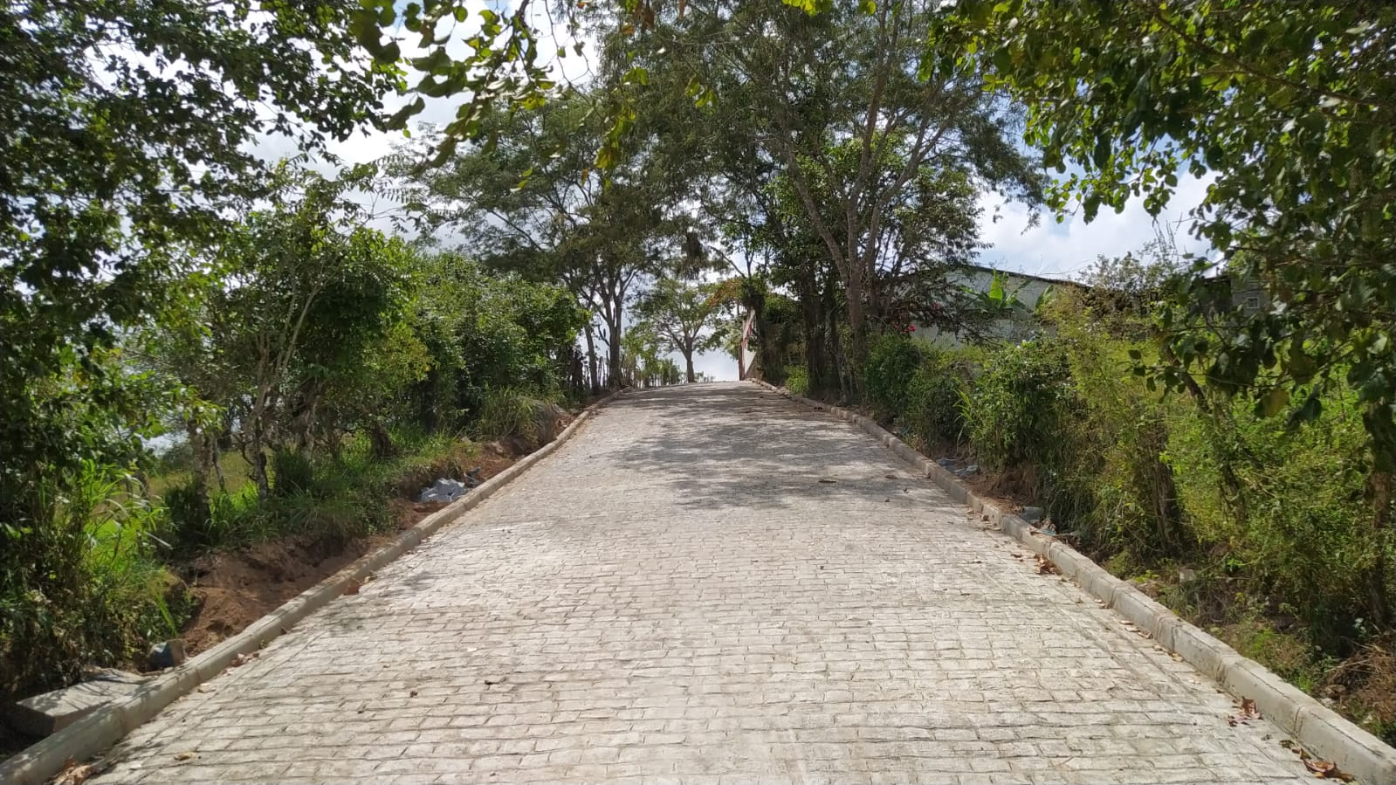
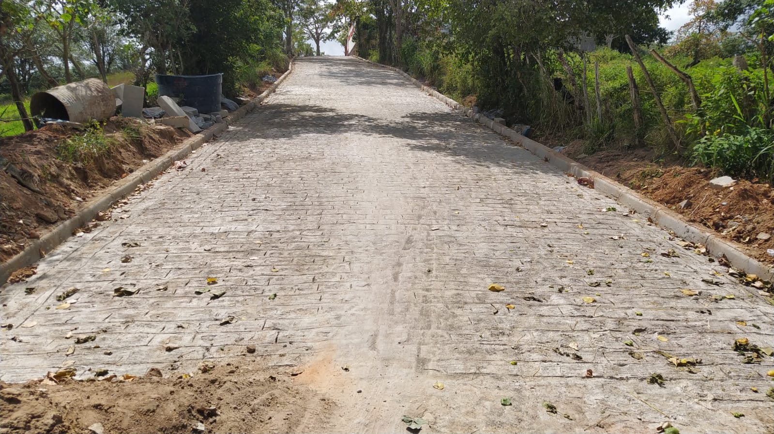
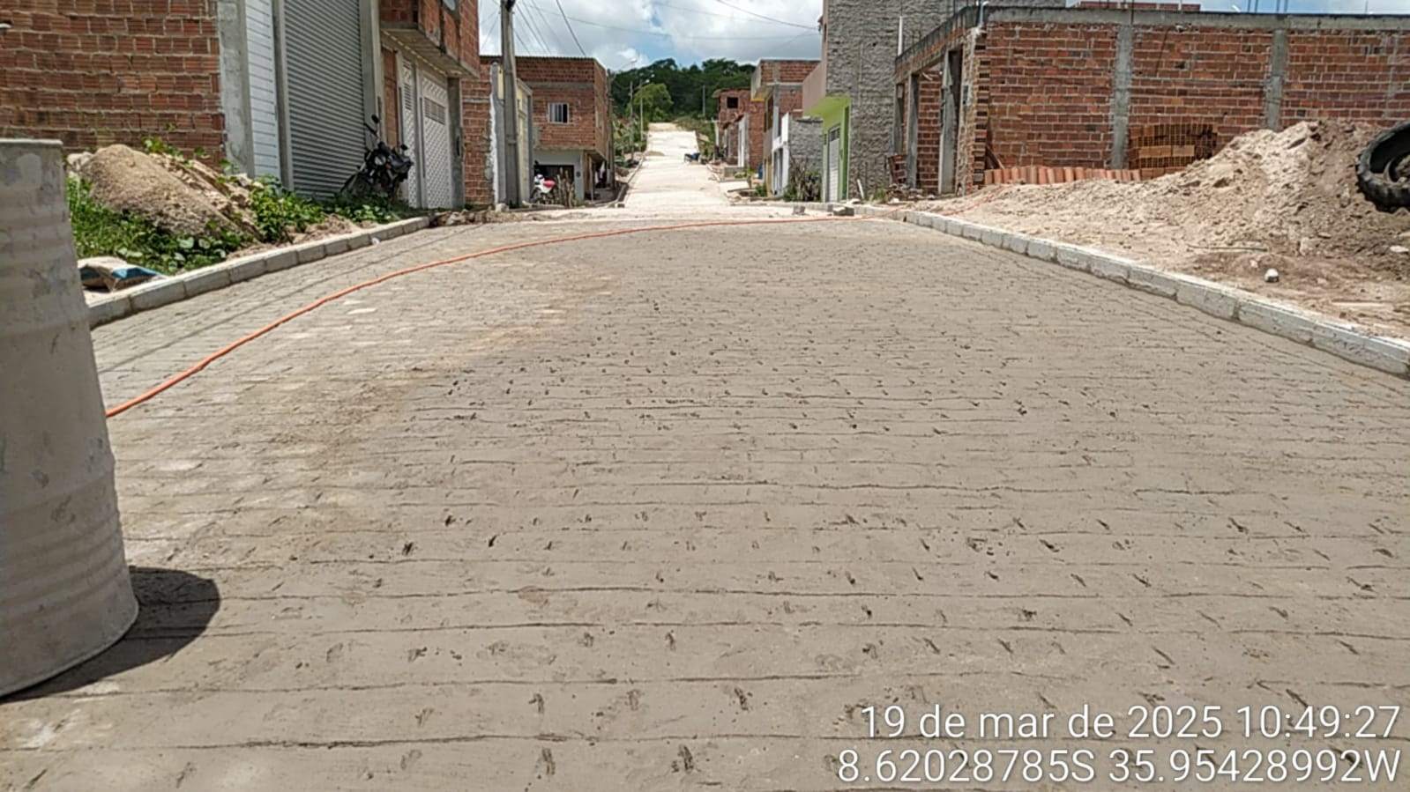
 |  |  |  |  |  | BM 10
Relatório Fotográfico |  |  |  |  |  | Data do Relatório:
Obra: | LOTE I – IMPLANTAÇÃO DE PAVIMENTAÇÃO EM PARALELEPÍPEDO GRANÍTICO NO MUNICÍPIO DE CUPIRA-PE, DOS QUAIS TEM COMO FONTE DE RECURSO TRANSFERÊNCIA ESPECIAL – EMENDA PARLAMENTAR 202427180004 – AUGUSTO COUTINHO. |  |  |  |  | 18/09/2025
Local: | Zona Urbana e Rural, Município de Cupira-PE |  |  |  |  | Período:
Contrato: | 169/2024 | Data da OS: | 03/01/2025 | Prazo do contrato: 12 meses | Prazo de execução: 06 meses | 05/09/2025 A 18/09/2025
OBJETO: CONTRATAÇÃO DE EMPRESA DE ENGENHARIA PARA EXECUÇÃO DE SERVIÇOS DE PAVIMENTAÇÃO EM PARALELEPÍPEDOS DE DIVERSAS RUAS DA ZONA URBANA E RURAL DO MUNICÍPIO DE CUPIRA/PE
Contratante: | Contratada:
PREFEITURA MUNICIPAL DE CUPIRA-PE CNPJ: 10.191.799/0001-02 | MORAES ENGENHARIA LTDA CNPJ: 31.807.104/001-36
Fiscal: Engenheiro Jimmy R. S. Marques
FOTO 01 – ESTRADA DA VILA DE IMBIRUÇU
ASSENTAMENTO DE GUIA (MEIO-FIO) EM TRECHO RETO, CONFECCIONADA EM CONCRETO PRÉ-FABRICADO, DIMENSÕES 100X15X13X30 CM (COMPRIMENTO X BASE INFERIOR X BASE SUPERIOR X ALTURA). AF_01/2024
FOTO 02 - ESTRADA DA VILA DE IMBIRUÇU
EXECUÇÃO DE PAVIMENTO EM PARALELEPÍPEDOS, REJUNTAMENTO COM ARGAMASSA TRAÇO 1:3 (CIMENTO E AREIA). AF_05/2020
FOTO 03 - RUA DJANIRA PINHEIRO, BAIRRO SANTO ANTÔNIO.
EXECUÇÃO DE PAVIMENTO EM PARALELEPÍPEDOS, REJUNTAMENTO COM ARGAMASSA TRAÇO 1:3 (CIMENTO E AREIA). AF_05/2020

Slide 2
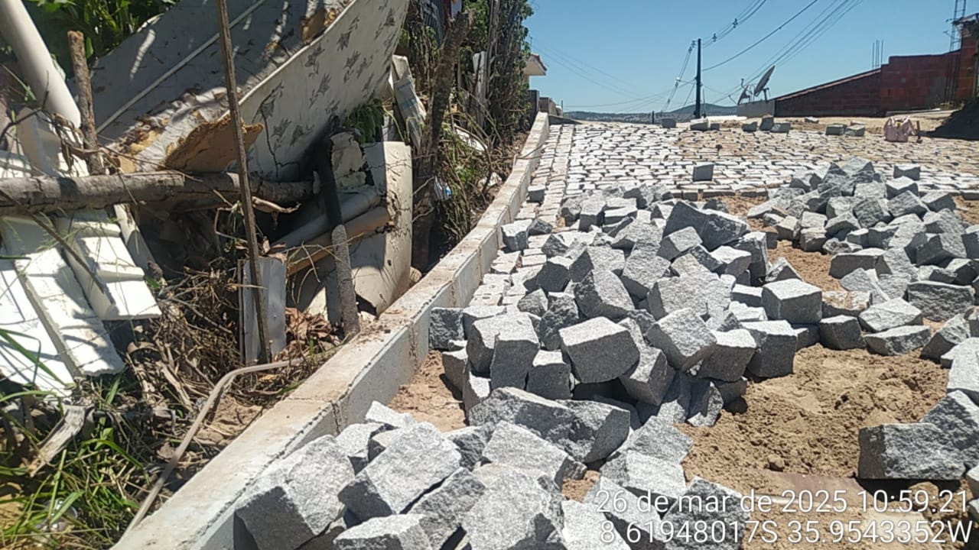
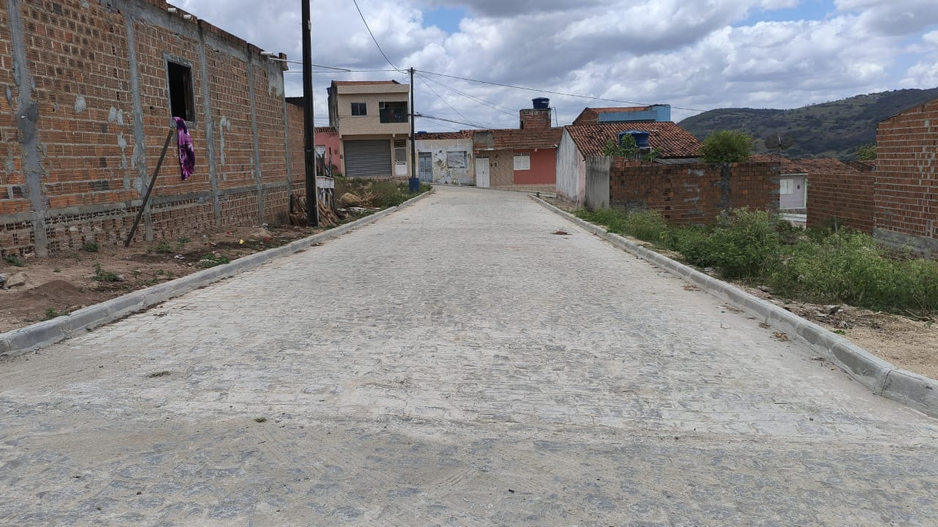
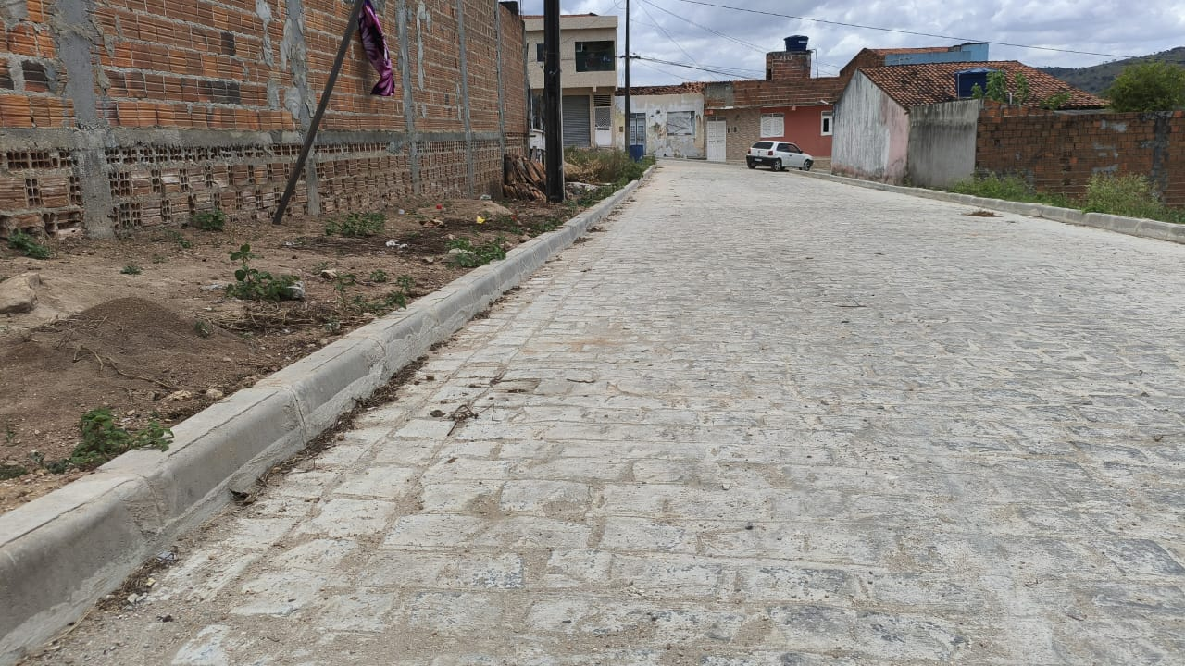
FOTO 04 - RUA DJANIRA PINHEIRO, BAIRRO SANTO ANTÔNIO.
ASSENTAMENTO DE GUIA (MEIO-FIO) EM TRECHO RETO, CONFECCIONADA EM CONCRETO PRÉ-FABRICADO, DIMENSÕES 100X15X13X30 CM (COMPRIMENTO X BASE INFERIOR X BASE SUPERIOR X ALTURA). AF_01/2024
FOTO 05 – RUA MARIA JOSÉ RAMOS DOS PASSOS, BAIRRO SANTO ANTÔNIO.
EXECUÇÃO DE PAVIMENTO EM PARALELEPÍPEDOS, REJUNTAMENTO COM ARGAMASSA TRAÇO 1:3 (CIMENTO E AREIA). AF_05/2020
FOTO 06 – RUA MARIA JOSÉ RAMOS DOS PASSOS, BAIRRO SANTO ANTÔNIO.
ASSENTAMENTO DE GUIA (MEIO-FIO) EM TRECHO RETO, CONFECCIONADA EM CONCRETO PRÉ-FABRICADO, DIMENSÕES 100X15X13X30 CM (COMPRIMENTO X BASE INFERIOR X BASE SUPERIOR X ALTURA). AF_01/2024
FOTO 7 - RUA COMERCIANTE MANOEL PEDRO DA SILVA, BAIRRO SANTO ANTÔNIO.
EXECUÇÃO DE PAVIMENTO EM PARALELEPÍPEDOS, REJUNTAMENTO COM ARGAMASSA TRAÇO 1:3 (CIMENTO E AREIA). AF_05/2020
FOTO 8 - RUA MARIA ABÍLIA, BAIRRO SANTO ANTÔNIO.
EXECUÇÃO DE PAVIMENTO EM PARALELEPÍPEDOS, REJUNTAMENTO COM ARGAMASSA TRAÇO 1:3 (CIMENTO E AREIA). AF_05/2020

Slide 3
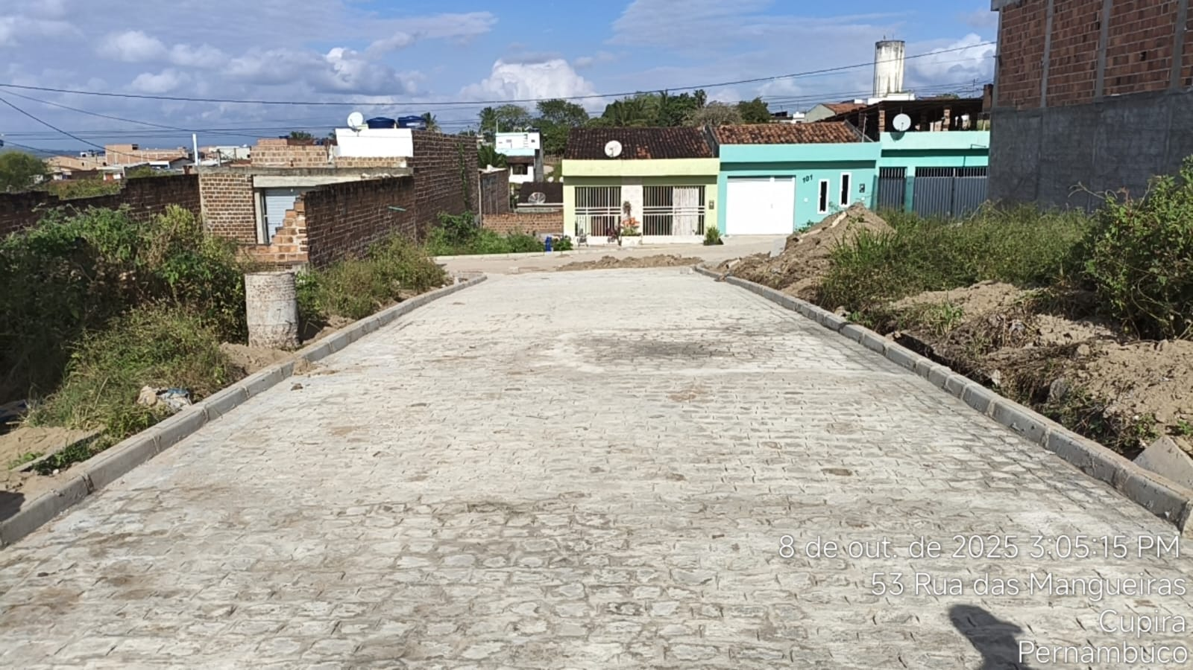
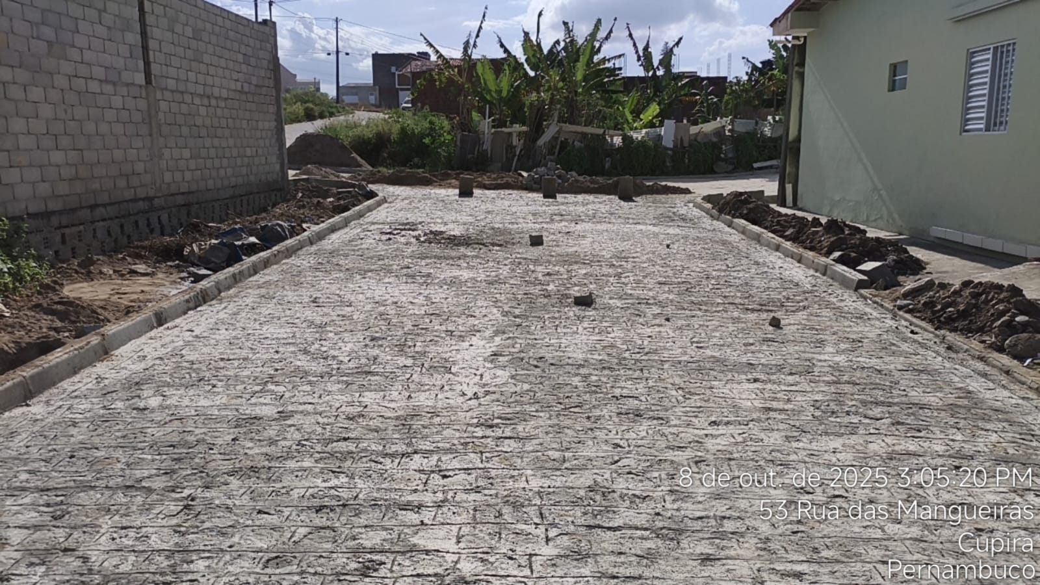
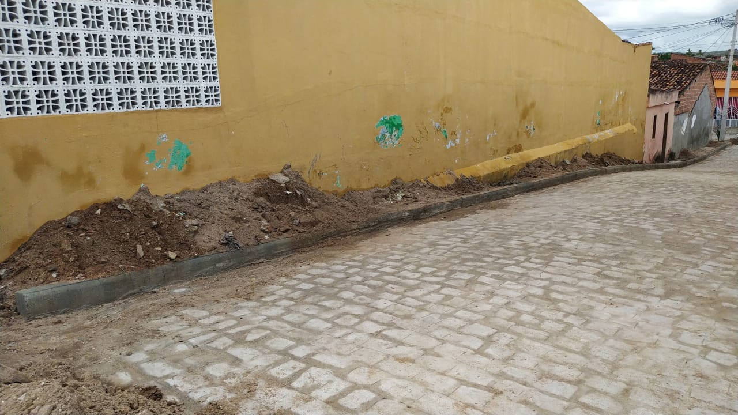
FOTO 9 - RUA MARIA ABÍLIA, BAIRRO SANTO ANTÔNIO.
ASSENTAMENTO DE GUIA (MEIO-FIO) EM TRECHO RETO, CONFECCIONADA EM CONCRETO PRÉ-FABRICADO, DIMENSÕES 100X15X13X30 CM (COMPRIMENTO X BASE INFERIOR X BASE SUPERIOR X ALTURA). AF_01/2024
FOTO 11 - RUA ERIVALDO ANTÔNIO LOPES, BAIRRO SANTO ANTÔNIO.
ASSENTAMENTO DE GUIA (MEIO-FIO) EM TRECHO RETO, CONFECCIONADA EM CONCRETO PRÉ-FABRICADO, DIMENSÕES 100X15X13X30 CM (COMPRIMENTO X BASE INFERIOR X BASE SUPERIOR X ALTURA). AF_01/2024
FOTO 12 - RUA ERIVALDO ANTÔNIO LOPES, BAIRRO SANTO ANTÔNIO.
EXECUÇÃO DE PAVIMENTO EM PARALELEPÍPEDOS, REJUNTAMENTO COM ARGAMASSA TRAÇO 1:3 (CIMENTO E AREIA). AF_05/2020
FOTO 13 - TRAVESSA PEDRO ALVARES CABRAL, BAIRRO NOVO HORIZONTE.
ASSENTAMENTO DE GUIA (MEIO-FIO) EM TRECHO RETO, CONFECCIONADA EM CONCRETO PRÉ-FABRICADO, DIMENSÕES 100X15X13X30 CM (COMPRIMENTO X BASE INFERIOR X BASE SUPERIOR X ALTURA). AF_01/2024

Slide 4
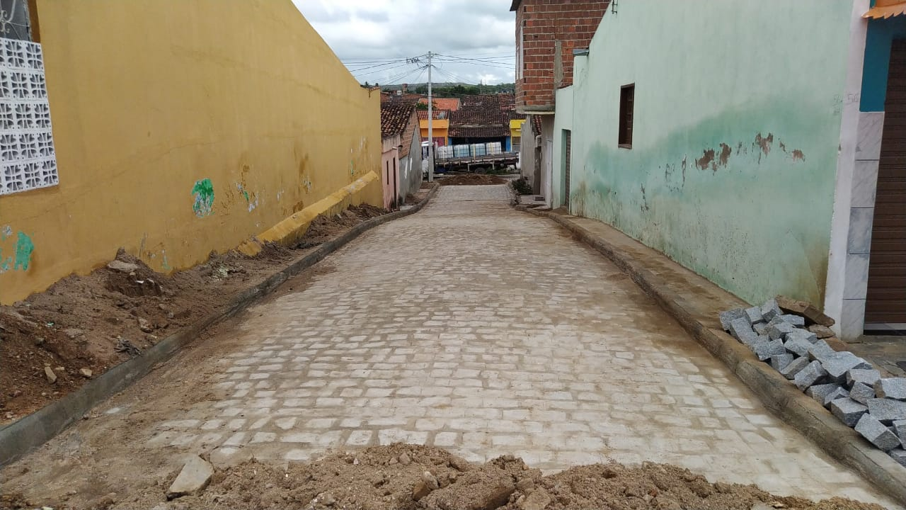
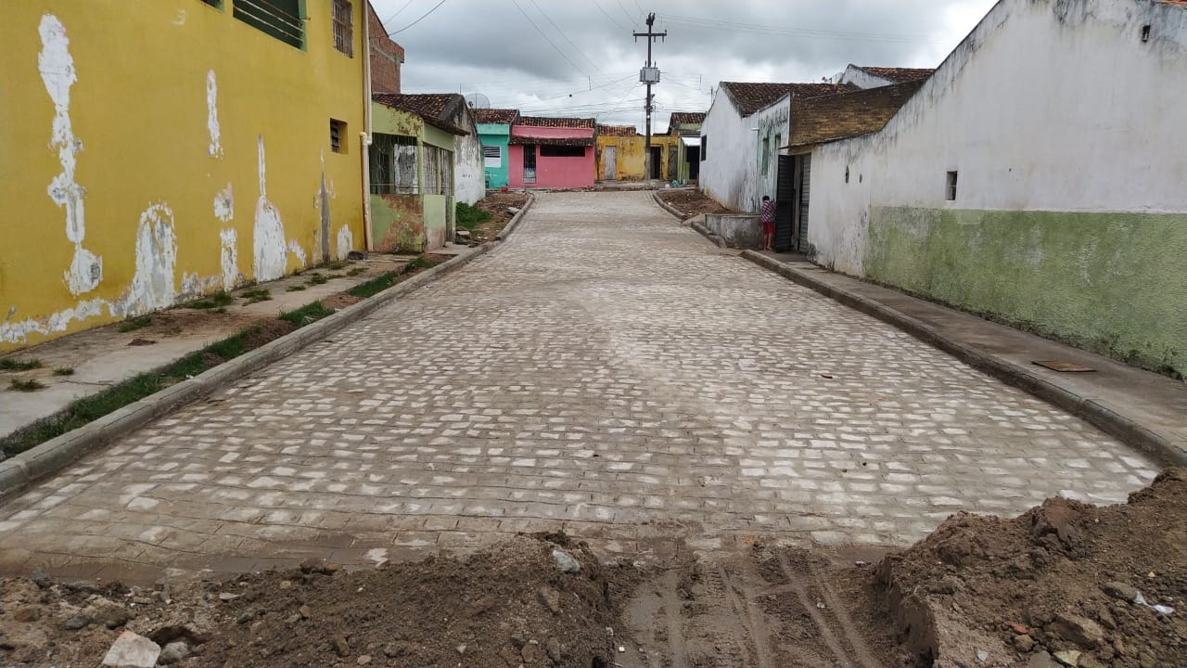
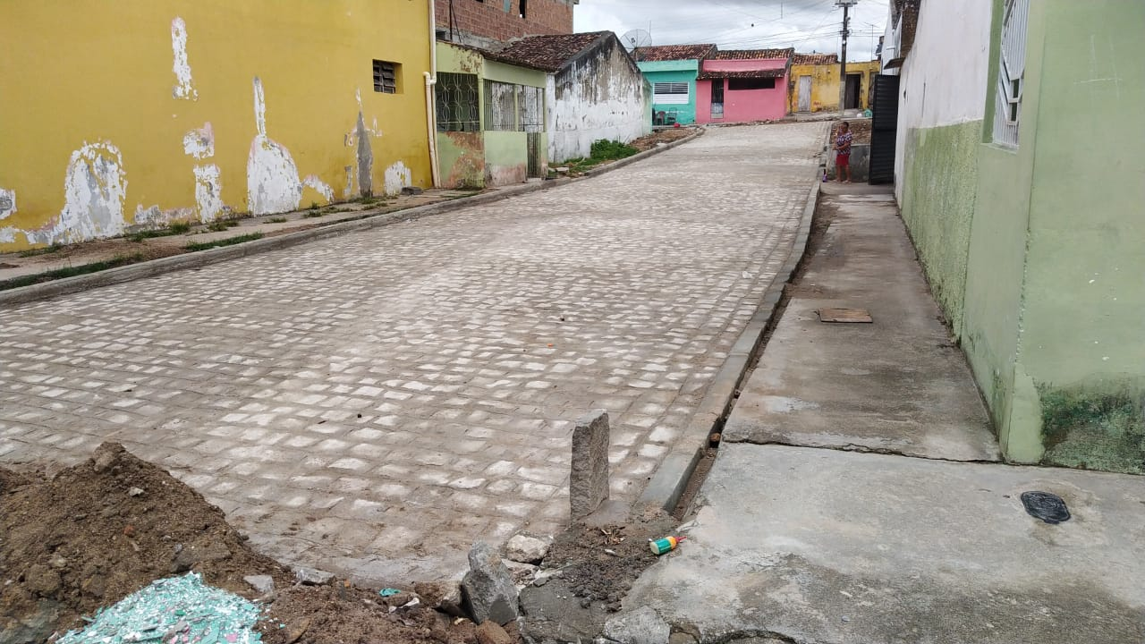
FOTO 14 – TRAVESSA PEDRO ALVARES CABRAL, BAIRRO NOVO HORIZONTE.
EXECUÇÃO DE PAVIMENTO EM PARALELEPÍPEDOS, REJUNTAMENTO COM ARGAMASSA TRAÇO 1:3 (CIMENTO E AREIA). AF_05/2020
FOTO 15 – RUA HENRIQUE DIAS, BAIRRO NOVO HORIZONTE.
EXECUÇÃO DE PAVIMENTO EM PARALELEPÍPEDOS, REJUNTAMENTO COM ARGAMASSA TRAÇO 1:3 (CIMENTO E AREIA). AF_05/2020
FOTO 16 - RUA HENRIQUE DIAS, BAIRRO NOVO HORIZONTE.
ASSENTAMENTO DE GUIA (MEIO-FIO) EM TRECHO RETO, CONFECCIONADA EM CONCRETO PRÉ-FABRICADO, DIMENSÕES 100X15X13X30 CM (COMPRIMENTO X BASE INFERIOR X BASE SUPERIOR X ALTURA). AF_01/2024

